Slide 1
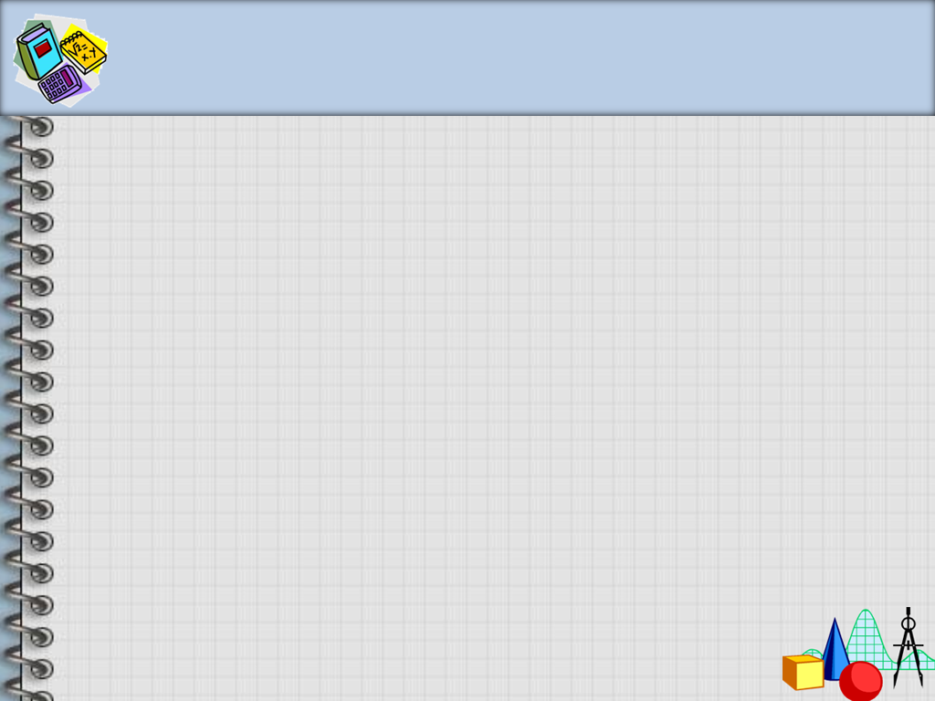

Решение уравнений и неравенств
(полная запись решения задачи №20 ОГЭ с обоснованием выполненных действий)
Слотюк Мария Викторовна,
учитель математики
МБОУ «Гимназия №12»

Slide 2

Задание № 20 из второй части ОГЭ по математике включает в себя следующие разделы:
1. Упрощение алгебраических выражений.
2. Решение уравнений.
3. Решение систем уравнений.
4. Решение неравенств.
5. Решение систем неравенств.

Slide 3
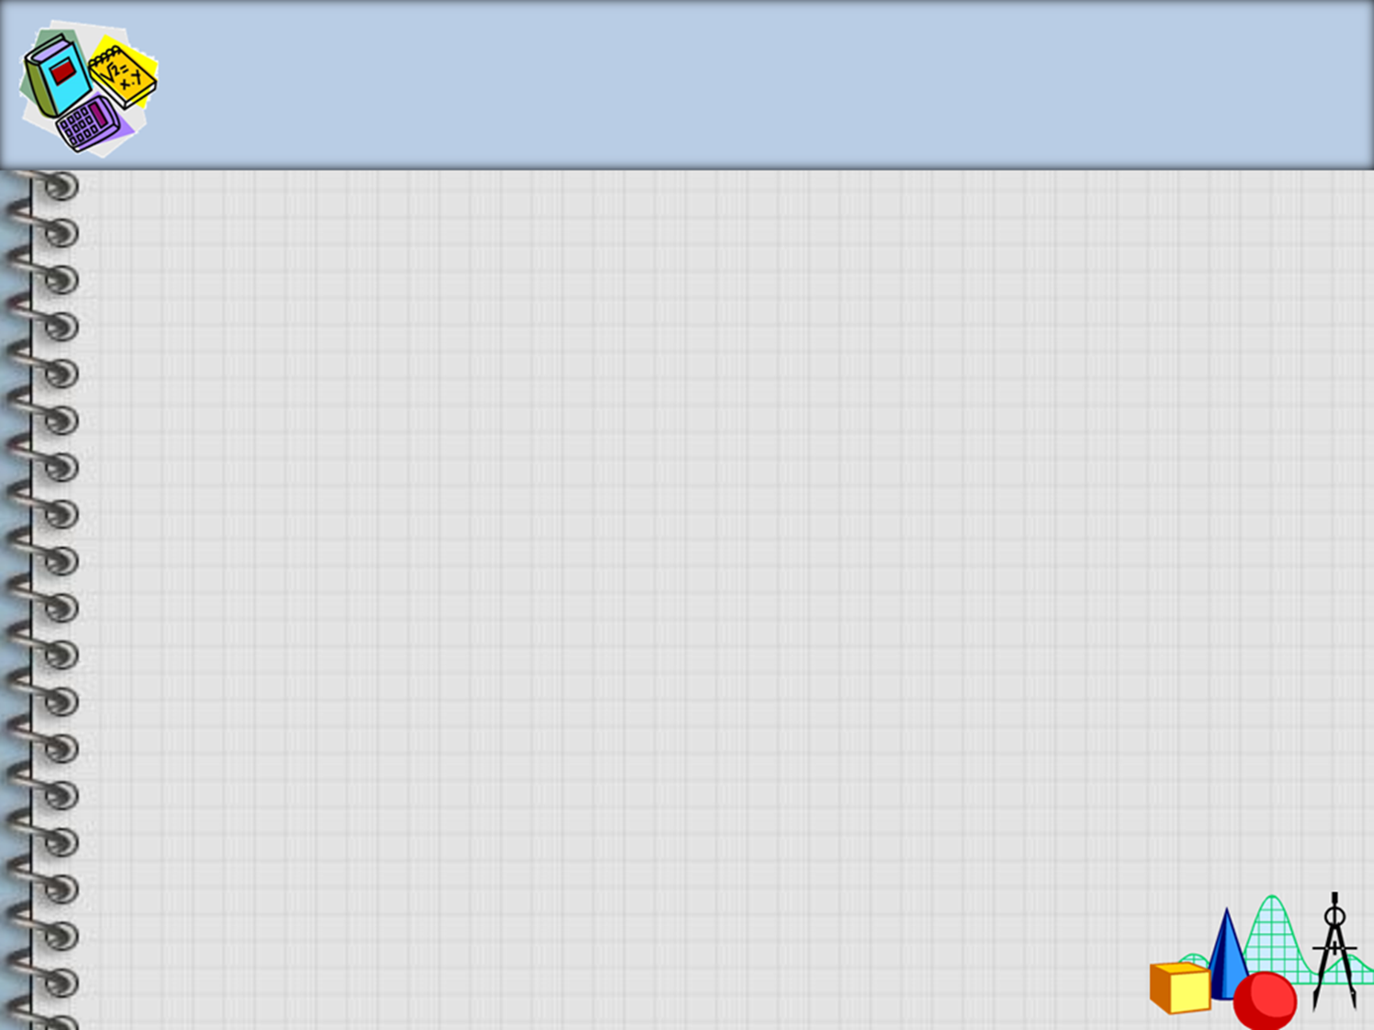
Требования к выполнению заданий
с развернутым ответом:
Решение должно быть математически ГРАМОТНЫМ и ПОЛНЫМ, из него должен быть понятен ход рассуждений учащегося. Оформление решения должно обеспечивать выполнение указанных выше требований.
Лаконичное решение, не содержащее неверных утверждений, все выкладки которого правильны, следует рассматривать как решение без недочетов.

Slide 4
Оценивание задания:
Учащийся выбрал правильный путь решения, из письменной записи решения понятен ход его рассуждений, получен верный ответ – 2 балла.
В решении допущена ошибка, не носящая принципиального характера и не влияющая на общую правильность хода решения, то учащемуся засчитывается 1 балл.

Slide 5
Уточнение: «ошибка» или «описка»
1 балл допускается ставить в тех случаях, когда единственная вычислительная ошибка (описка) стала причиной того, что неверен ответ.
К вычислительным ошибкам не относятся: ошибки в формулах при решении квадратного уравнения, действиях с числами с разными знаками, упрощении выражений со степенями и корнями и т.д.

Slide 6
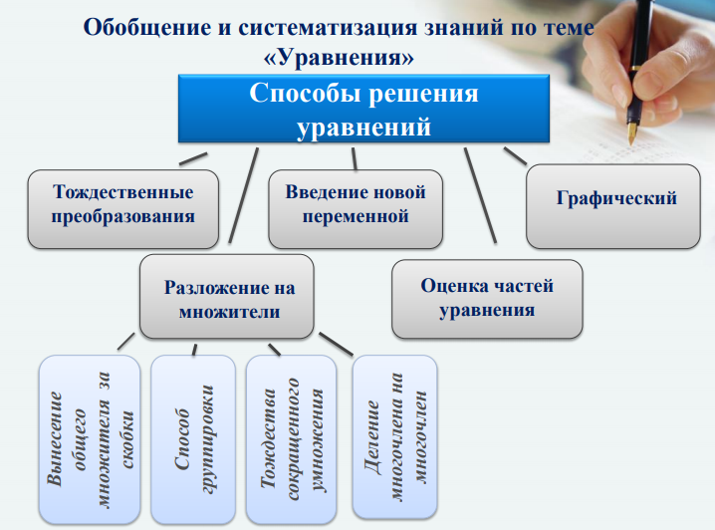

Slide 7
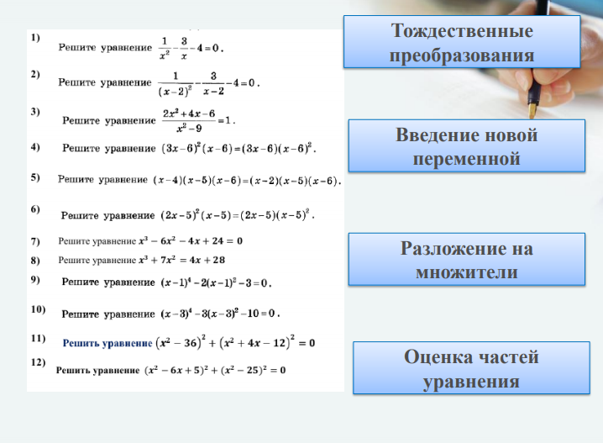

Slide 8
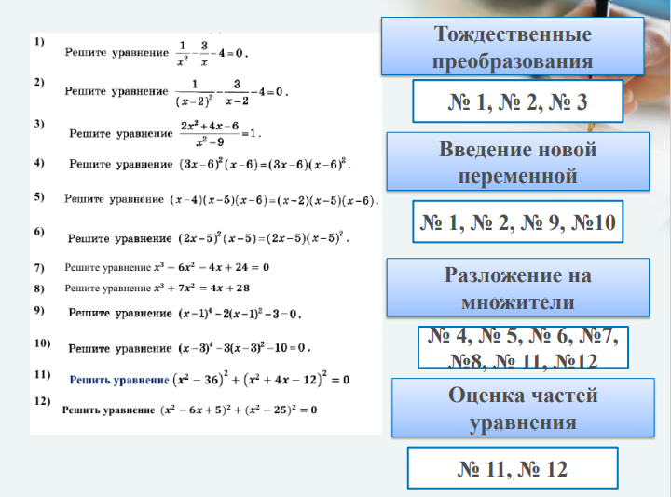

Slide 9
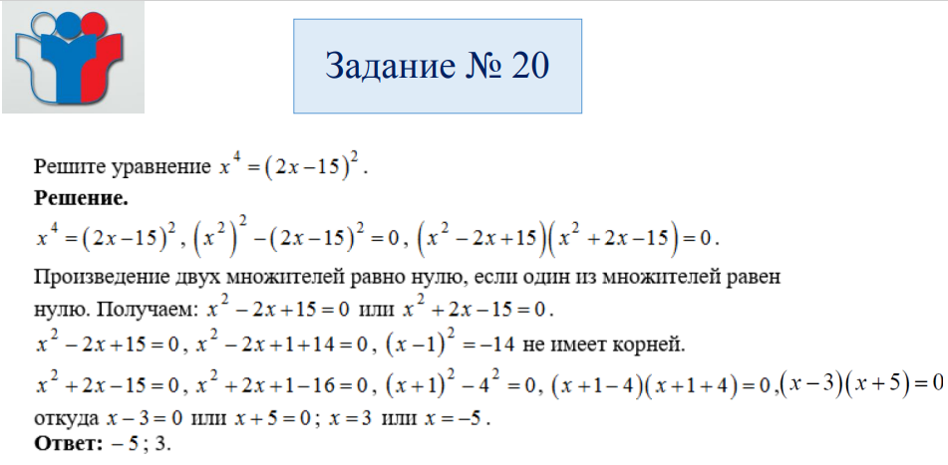

Slide 10
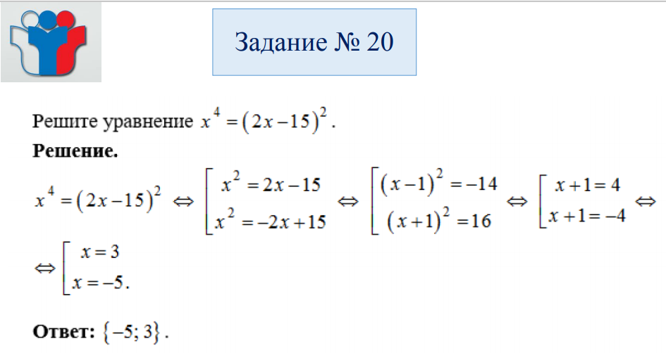

Slide 11
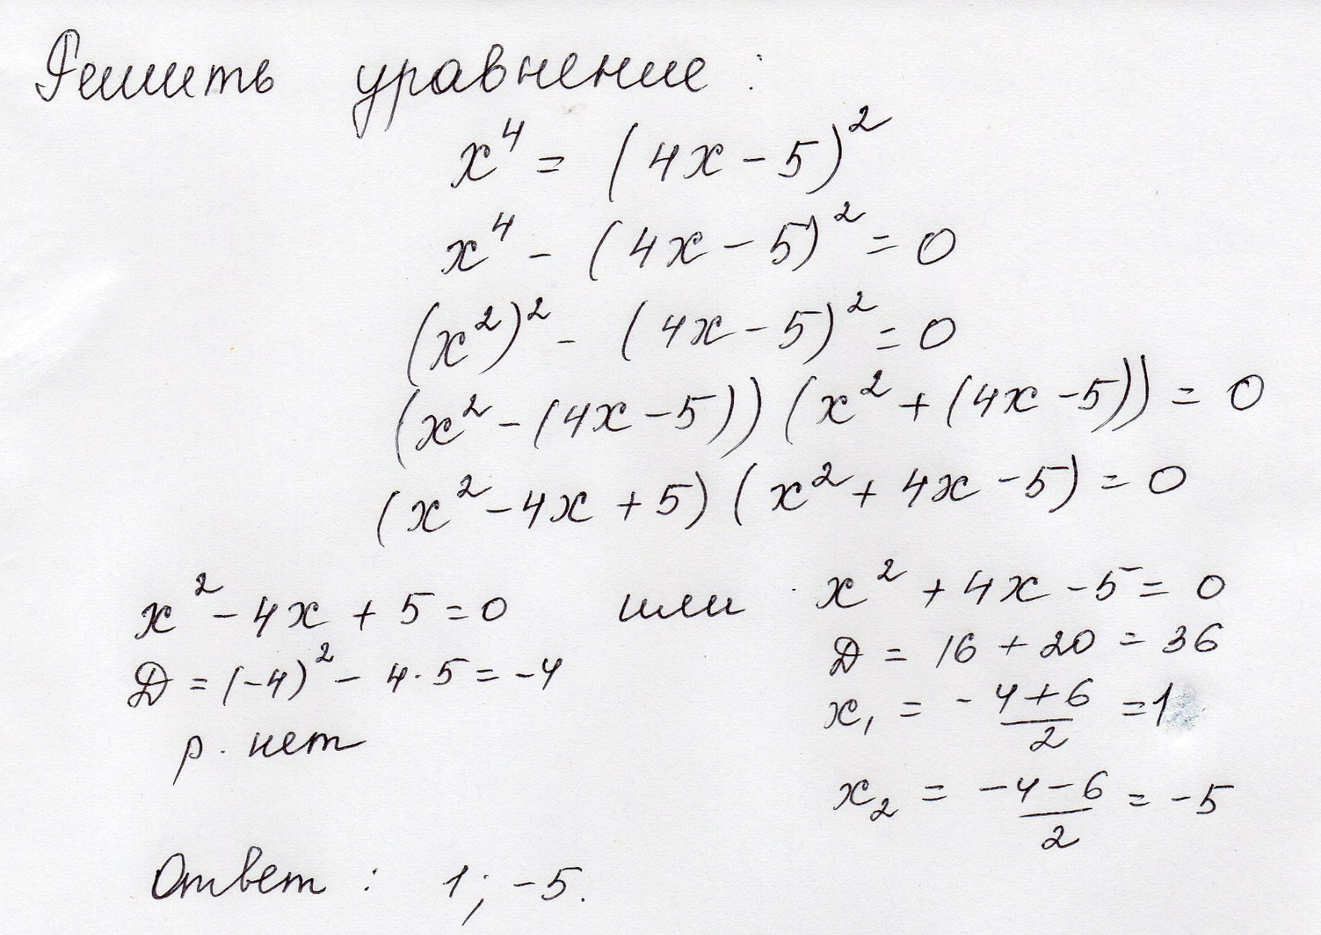
Уравнения

Slide 12
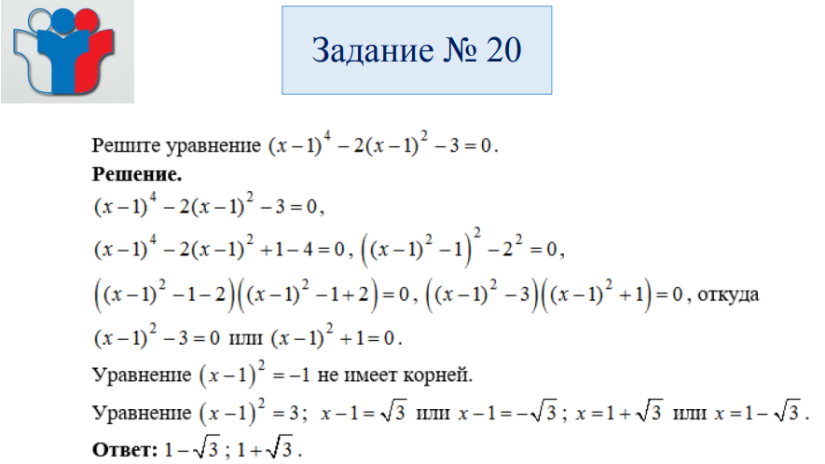

Slide 13
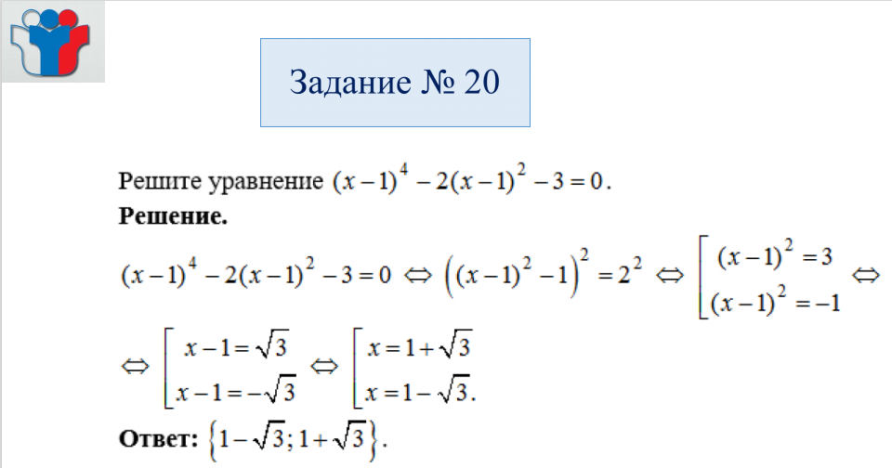

Slide 14

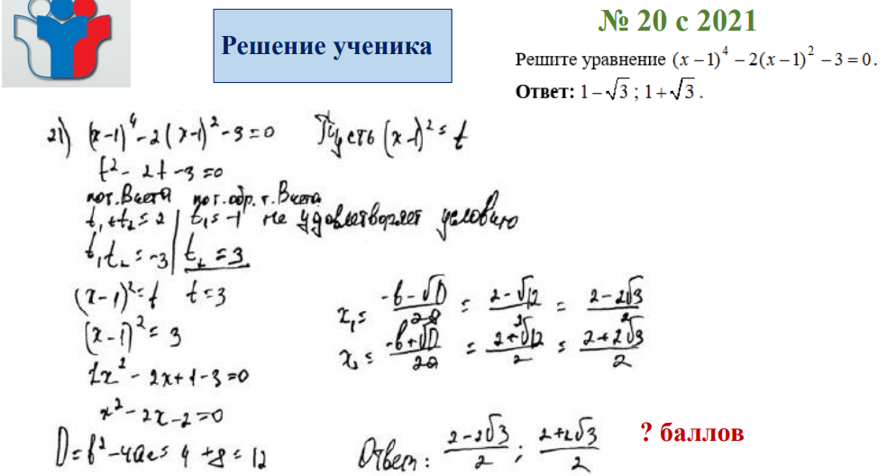

Slide 15

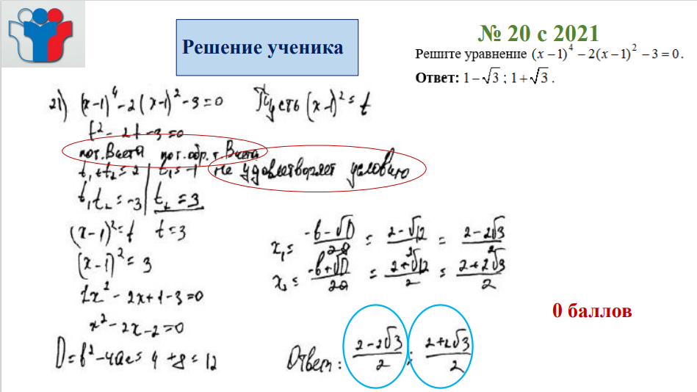

Slide 16
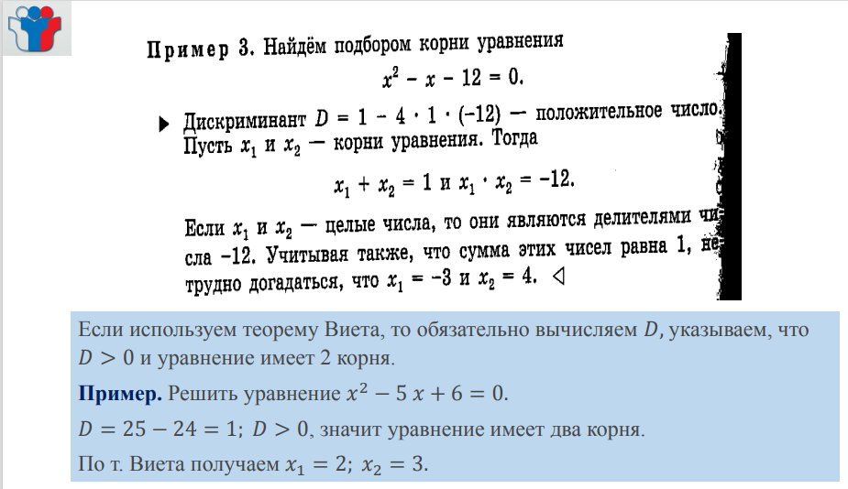

Slide 17
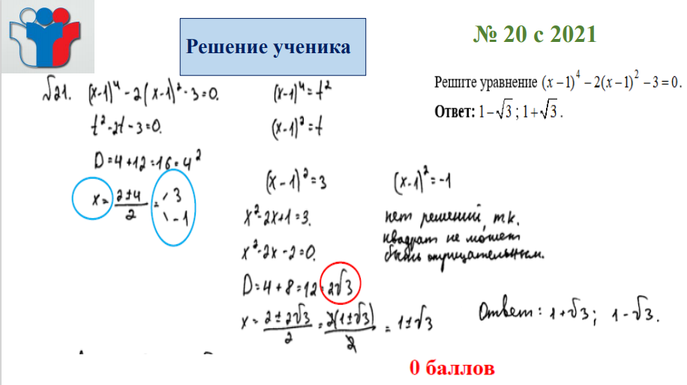

Slide 18
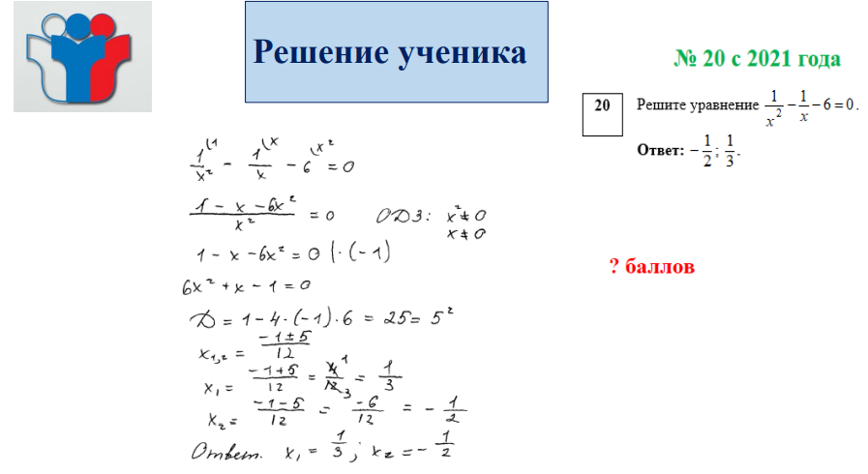

Slide 19
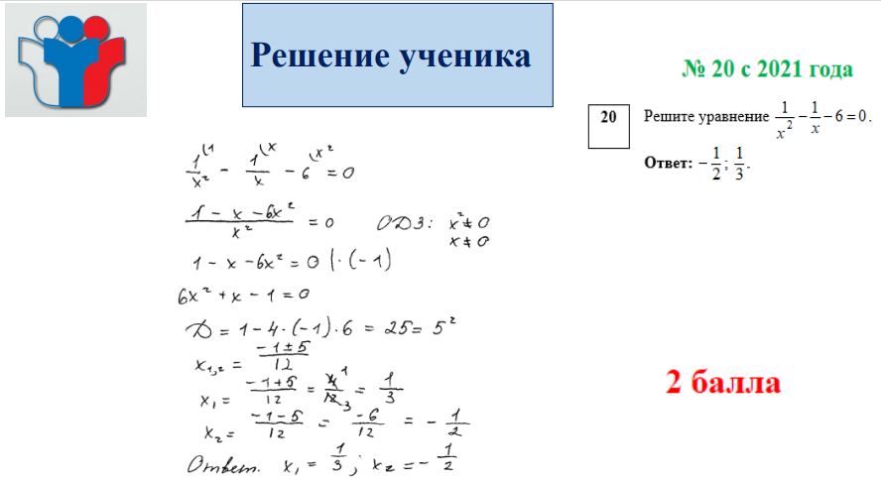

Slide 20
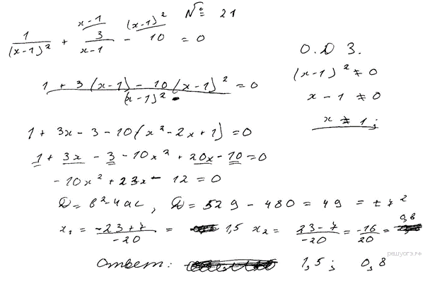

Slide 21
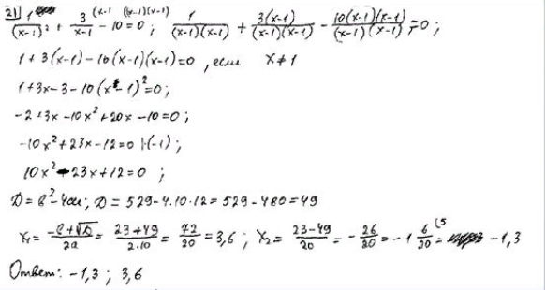

Slide 22
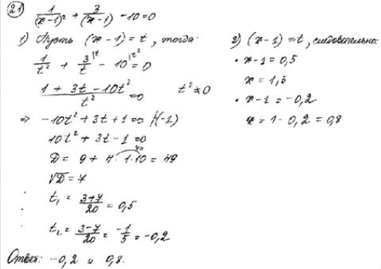

Slide 23
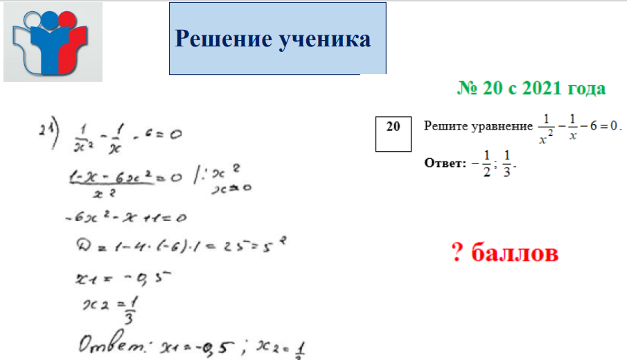

Slide 24
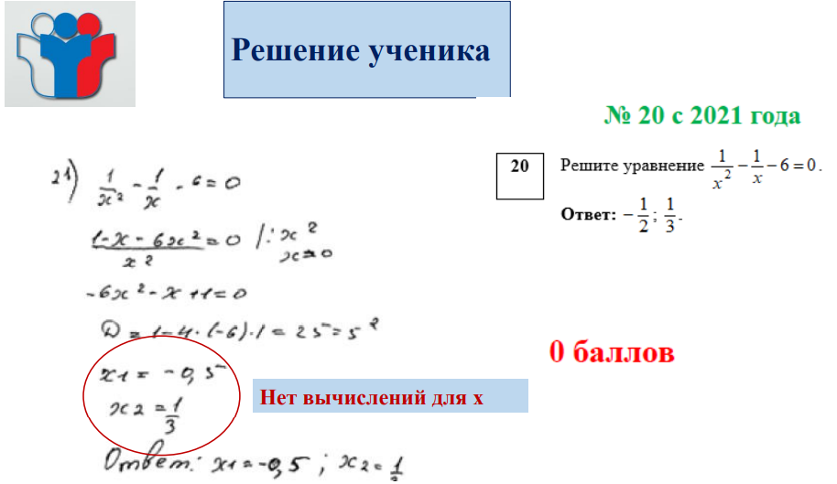

Slide 25
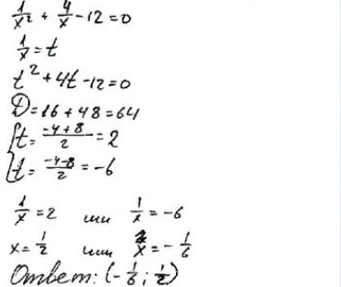

Slide 26
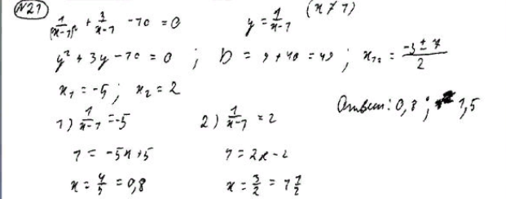

Slide 27
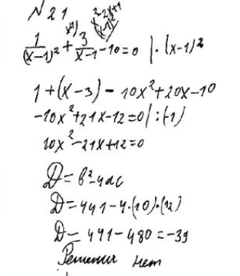

Slide 28
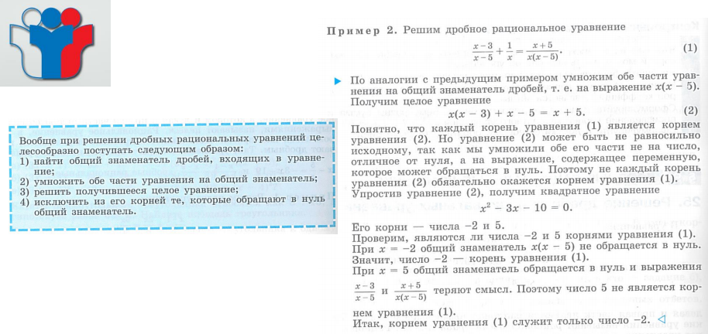

Slide 29
Типичные ошибки
Ошибки при раскрытии скобок, используя формулы сокращенного умножения.
Отсутствие ОДЗ, либо проверки корней.
Ошибки при решении квадратных уравнений (желательно всегда писать формулу)
Использование символики (уравнения объединяют системой и в ответ записывают как для системы, а не уравнения)
При введении новой переменной забывают вернуться к исходным неизвестным.
Вычислительные ошибки.
Отсутствие ответа.

Slide 30
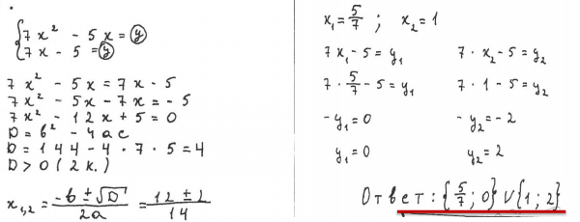
Примеры записи ответов:
Пример 1.

Slide 31
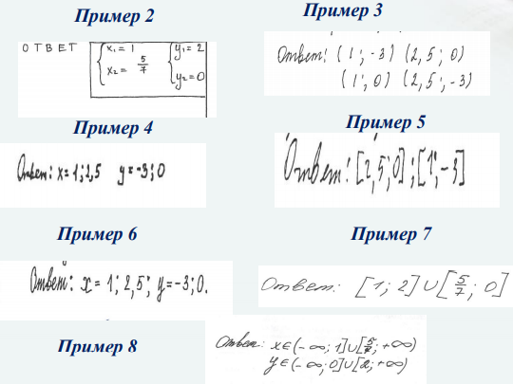
Примеры записи ответов:

Slide 32
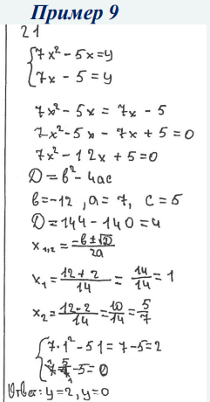
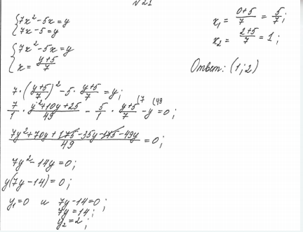
Примеры записи ответов:
Пример 10

Slide 33
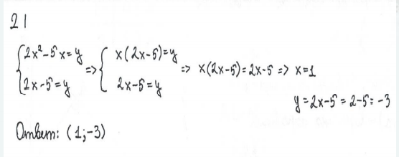
Примеры записи ответов:
Пример 11

Slide 34
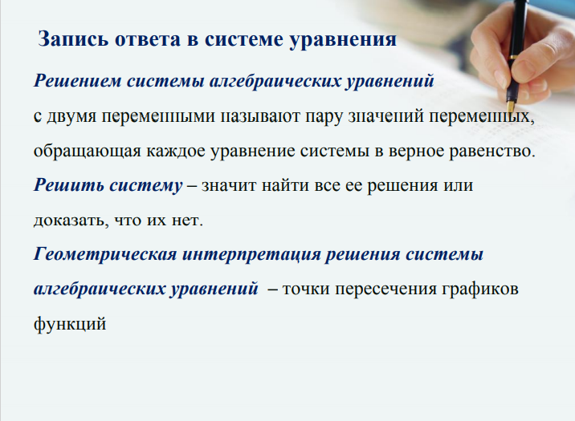

Slide 35
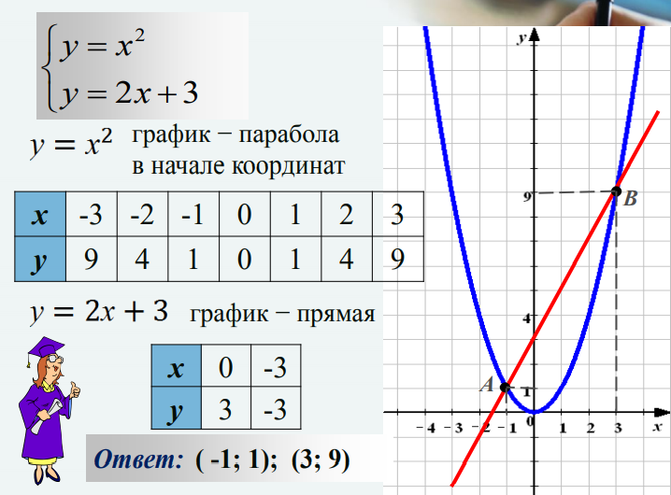

Slide 36
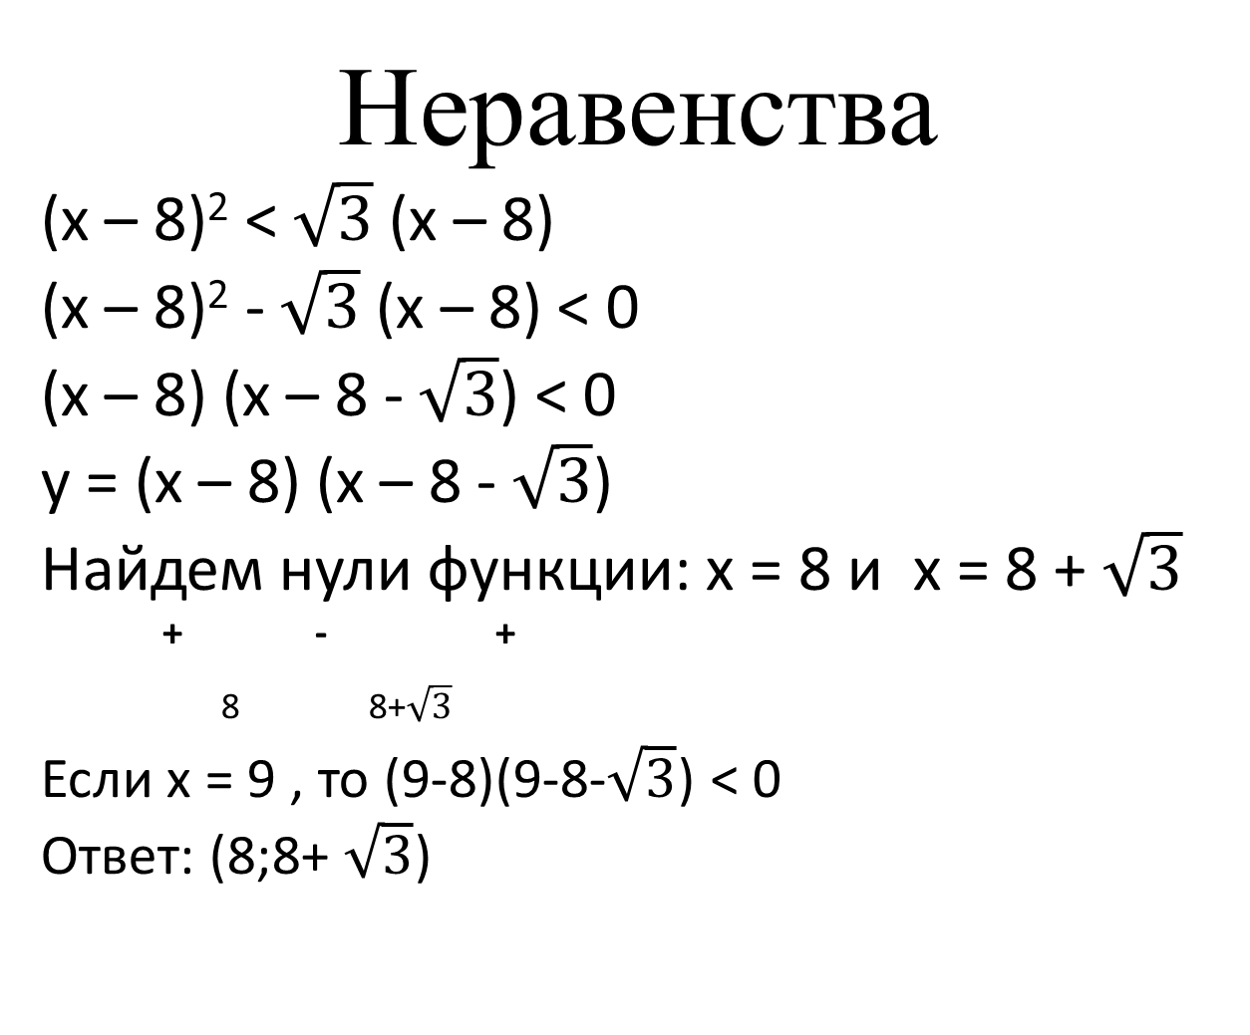
Неравенства
(х – 8)² < $\sqrt{3}$ (х – 8)
(х – 8)² - $\sqrt{3}$ (х – 8) < 0
(х – 8) (х – 8 - $\sqrt{3}$) < 0
у = (х – 8) (х – 8 - $\sqrt{3}$)
Найдем нули функции: х = 8 и х = 8 + $\sqrt{3}$
+ - +
8 8+$\sqrt{3}$
Если х = 9 , то (9-8)(9-8-$\sqrt{3}$) < 0
Ответ: (8;8+ $\sqrt{3}$)

Slide 37
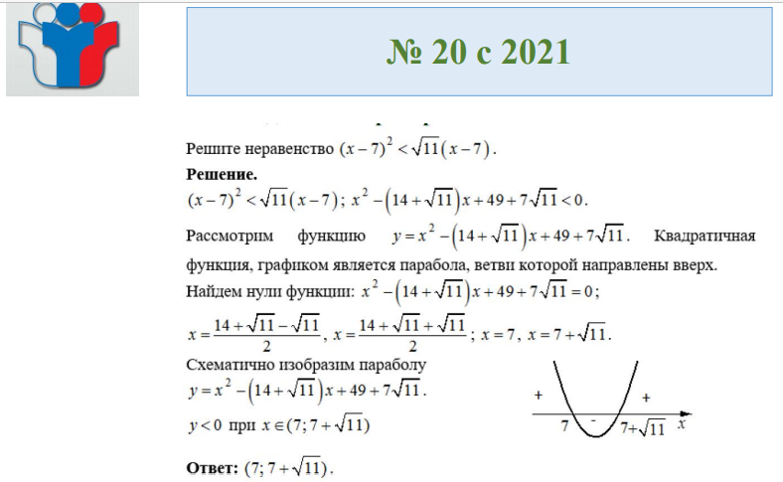

Slide 38
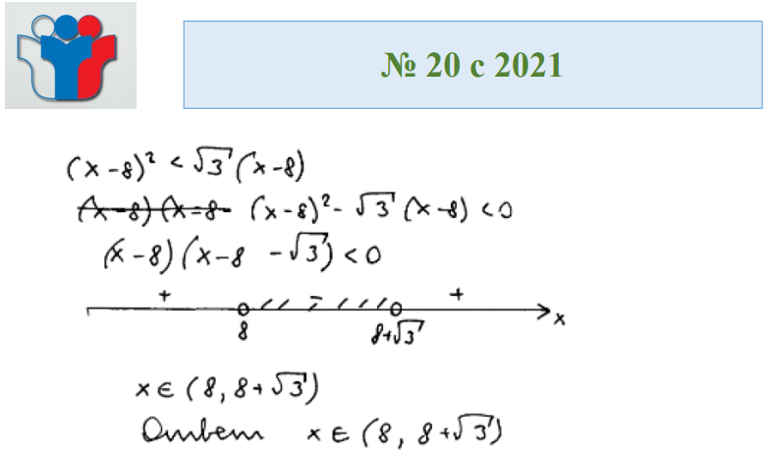

Slide 39
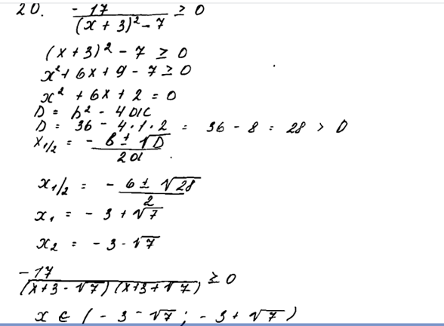

Slide 40
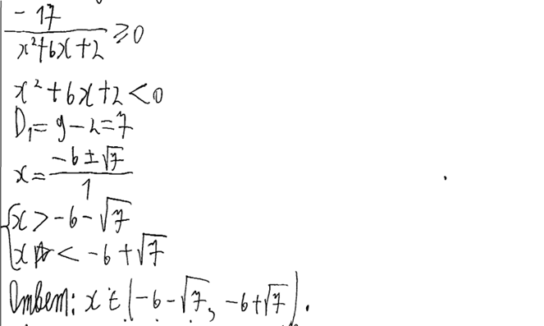

Slide 41
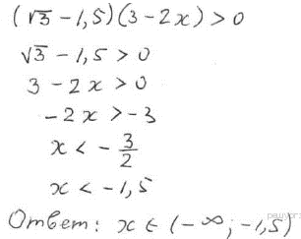

Slide 42
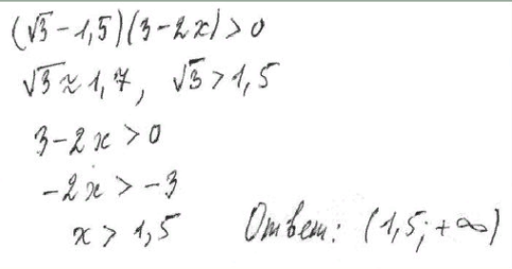

Slide 43
Типичные ошибки
Ошибки при нарушении алгоритма решения неравенства
Невнимательное чтение условия (неправильный выбор интервала)
Неправильно записанный ответ (скобки)
Арифметические ошибки с отрицательными числами
Не введена функция для нахождения нулей функции
Обязательно написать как найден знак хотя бы для одного интервала.

